Slide 1
商业伦理与社会责任

Slide 2
第8章 市场活动中的伦理问题

Slide 3
本章内容
市场调研中的伦理问题
产品中的伦理问题
定价中的伦理问题
营销中的伦理问题

Slide 4
产品
定价
市场活动中的伦理问题
市场调研
分销
广告促销

Slide 5
市场调研中的伦理问题
1
2
3
4
与被调查者相关的伦理问题
与委托人相关的伦理问题
与竞争者相关的伦理问题
与公众相关的伦理问题

Slide 6
与被调查者相关的伦理问题
参与者匿名
参与者压力
调研中的身份确定
调研过程中的强制因素
利用调研作为促销的手段
为难、冒犯参与者
未经许可进行调研
调研设备和技巧的使用

Slide 7
与委托人相关的伦理问题
诚实问题
公平性问题
保密性问题

Slide 8
与竞争者相关的伦理问题
欺骗
贿赂
监视
信息收集过程中的主动泄漏

Slide 9
与公众相关的伦理问题
不完整报告
误导性报告 、
胡润“成都有650名亿万富豪和12200名千万富豪”为误导性报告
不客观的调研

Slide 10
产品中的伦理问题
产品
1
2
3
4
产品设计
产品召回
产品包装
产品安全

Slide 11
产品设计
有缺陷的产品设计是导致很多灾难性悲剧的主要原因。
福特公司的Pinto车案例
“挑战者”号航天飞机失事案例
环保、低碳

Slide 12
产品召回
产品召回制度，是指政府主管部门依照有关法律和法规，监督产品的生产者，使之对其生产和销售的缺陷产品进行回收、改造等处理，并采取相应措施消除产品设计、制造、销售等环节上的缺陷，以维护消费者权益、保护生态环境的一种行政管理制度。
例：丰田召回门事件中，68%的产品由于产品设计缺陷造成。

Slide 13
产品缺陷
产品瑕疵
产品缺陷≠
假冒伪劣
质量不合格
产品因设计上的失误或生产线上某个环节失误而产生的存在危及人身、他人财产安全的不合理危险。

Slide 14
赔偿责任
所谓赔偿责任就是消费者如果由于产品的质量缺陷而受到伤害，那么厂商作为产品的生产者或者销售者，应该根据具体情况给予消费者一定的赔偿，以补偿消费者由于使用该产品而导致的损失。

Slide 15
理解产品赔偿责任：
一是产品责任是由产品的缺陷造成的，这类缺陷可能是设计上的缺陷、原材料的缺陷、制造装配的缺陷或者是指示上的缺陷。
二是产品责任是一种侵权责任。根据权责对等的原则以及公平互利的经济伦理原则，在交易中获益的一方有责任赔偿另一方的损失。
三是产品赔偿责任是一种损害赔偿责任。产品的生产者或者销售者应该补偿其受害者的全部损失。损失包括过去的损失，将来的收益和实际的开支(比如说医疗费)，还包括受害者的痛苦代价(精神赔偿等)。

Slide 16
生产者或者销售者应该怎样承担赔偿责任呢 ？
（1）传统的产品赔偿责任。
该理论认为，产品的生产者或者销售者如果在产品的安全方面没有尽到它在生产或者销售过程中应负的道德责任，从而导致消费者或者使用者因为产品的质量问题而受到伤害，厂商就应对消费者或者使用者支付损害赔偿金或者是惩罚性的赔偿金。反之，如果产品的生产者或者销售商在生产和销售的过程中尽到了自己的安全责任，那么即使是消费者或使用者因产品的质量问题受到了伤害，厂商也没有赔偿责任。

Slide 17
（2）严格赔偿责任
严格赔偿责任认为，不论厂商在产品的安全方面是否尽到了它在生产或销售过程中应负的责任，只要消费者或使用者因产品的质量问题受到伤害，厂商就应该赔偿消费者或使用者的损失。
在企业伦理中，严格责任赔偿是一种应用较多的原则，主要理由在于：一是厂商比消费者更有能力将受到损害的赔偿费用分散给其他人。为了应付严格责任赔偿可能引起的费用，厂商或者可以购买保险，或者会提高产品的销售价格以分摊赔偿费用。二是厂商承担严格责任赔偿促使厂商改进产品的性能，从而减少事故的发生，降低事故损害。

Slide 18
产品包装中的伦理问题
商品包装应能保护商品和消费者的人身安全
必须重视产品质量
商品包装应避免浪费
商品包装要符合绿色营销的要求
商品包装材料要符合“3R”原则
“减量”（Reduce）
“再利用”（Reuse）
“再生循环”（Recycle)
商品的标签必须清晰、准确、易读

Slide 19
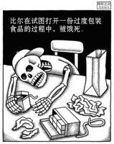
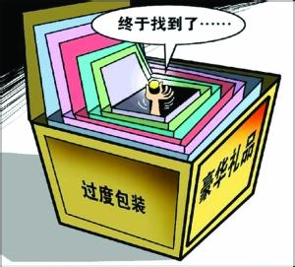
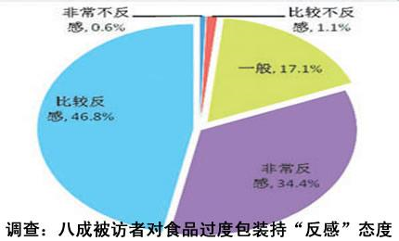

Slide 20
产品安全
理论基础
（1）契约论
契约论认为，产品的质量责任应由契约双方来共同承担。当一桩买卖成立之后，作为用户应具有使用产品最基本的常识。如果因使用不当而造成某种损害，供应商不应当承担责任。
按照契约论的观点，法律责任应该是平衡的，之所以提出要求平衡法律责任，主要是因为以下两个原因：一是20世纪90年代以后，各国的消费者发现并扩展了责任投诉的范围，尤其是对于具有追溯责任价值的未知危险的发现。二是一些极端例子的出现。

Slide 21
产品安全
（2）当然关切论
它主张在合同规定的责任条款之上，商家还应该承担起无条件的责任。对于设计和生产上的失误而造成产品作用不能正常发挥，厂家有责任给予维修。持这种观点的人认为，因为厂家和商家拥有更多的关于产品的知识和信息。在当然关切主义来看，任何消费者都享有一些无条件的权利。厂家和供应商应该对一切质量问题承担责任．而无任何权利可分享。

Slide 22
产品安全
安全评估的三个步骤：
确定通过一定的努力能够获得多大的安全性以及如何获得。
确定就某一产品和行为要求多大的安全度。
确定某个特定的产品和行为是否满足公众订立的标准。

Slide 23
产品安全
安全性要求
企业在安排生产的过程中，要把产品的安全性能至少达到技术发展水平（一个公认的标准或者产品标准)所要求的标准。
A．一般消费者能够接受的风险
B．现有的技术工艺水平所能获得的安全性能
C．为了获得合理的安全性能需要付出的代价
注意：标准、危险性、安全隐患

Slide 24
什么是“合理的”安全标准
如果消费者知道这些风险，能够估计危险发生的可能性和严重性，知道危险发生时如何应付，并且为了获得此外无法获得的利益而自愿地接受这些危险，那么这些危险就是合理的危险。
－美国国家产品安全委员会

Slide 25
产品安全
消费者要能够合理地考虑风险须满足四个条件：
知道自己处于风险之下
知道他们所面临的风险的性质和来源
知道如何减少或避免风险
知道替代方法

Slide 26
强制性产品淘汰：企业在生产产品时预先设定一个比正常寿命要短寿命。
（1）故意推迟产品改革或革新，消除库存
（2）设计时故意缩短产品寿命
（3）时尚和流行物品的淘汰
强制性产品淘汰（planned obsolescence）

Slide 27
定价中的伦理问题
歧视性定价
串谋定价
掠夺性定价
价格欺诈与误导性定价
暴利价格

Slide 28
歧视性定价
歧视价格（discriminatory price）是指对同一商品的不同买主索要不同的价格。
垄断定价的延伸

Slide 29
思考题
请说出几种常见的歧视性定价？
同一时刻的同一度电，电力公司向工业用户收高价而向民用户收低价；
同一航班的同样舱位，民航公司向公务乘客收全价而向私人乘客收折扣价；
俱乐部会员制

Slide 30
串谋定价
串谋定价（也称为串通定价或价格协定或固定价格）是指生产、经营者之间互相串通，订立价格协议或达成价格默契，以共同占领销售市场，获取高额利润。
例1：诺基亚指控三星、夏普在内的亚洲LCD生产商串谋定价；
例2：方便面集体涨价涉嫌串谋定价

Slide 31
案例1：美国历史上的烟草价格
在1922年至1946年间，美国烟草产业基本上为三大企业所控制：雷诺兹（RJ Reynolds）、美国烟草（American Tobacco）和利格特·梅尔斯（Ligget&Meyers）。在长达25年的时间里，三大企业生产的三种牌子的香烟（Camels, Lucky Strikes 和Hesterfields）的零售价格完全相同。1928年以后，这三种香烟的批发价格也趋向一致。在整个串谋式定价时期，除了1933年美国烟草发起价格战而短暂地成为价格领袖之外，一直由雷诺兹公司充当价格领袖，并一次一次地通过提价把香烟价格推向较高的水平。

Slide 32
案例2：苹果公司串谋电子书定价
2012年7月，美国联邦法官裁决，苹果公司与五大出版商串谋操纵电子书定价罪名成立。此事绝对够格进入这几家公司的耻辱簿。法官说，2009年和2010年，苹果公司与五大出版商的串谋活动已经在一定程度上对外公开，他们向媒体披露自己的行动，在电邮中记录谈判内容，在声明中透露不正当竞争协议，还在豪华餐馆里规划战略。
很快，他们的目标就实现了：几乎在一夜之间，美国的电子书定价上涨了近20%，某些畅销书的涨幅甚至接近50%。原本9.99美元的电子书现在卖到了12.99或14.99美元，苹果公司和出版商认为，此举可以对电子书行业无可争议的王者亚马逊构成威胁。

Slide 33
iBookstore是苹果公司为打击亚马逊专门设计的一款产品，而且遵循了该公司一直以来在科技行业沿袭的战略：通过将更好的软件、硬件和内容合为一体，一举击败对手。苹果公司希望借助iPad让Kindle沦为过时的产品，将iPod在音乐行业的辉煌延续到电子书领域。
但苹果公司打错了算盘。意料之中的是，电子书的涨价压低了销量，伤害了出版商的利润。虽然出版商一心希望iBookstore获得成功，但这项业务却并未给他们带来多大利益。于是，政府开始介入，并发起了反垄断指控。美国司法部已经与五大出版商达成协议，但苹果公司坚称自己无罪，一定要通过诉讼来解决此事，但最终还是以败诉收场，而且要承受巨大的损失。

Slide 34
掠夺性定价
掠夺性定价（predatory pricing）是指某家企业为了挤出或吓退意欲进入该市场的潜在对手，降低价格至其成本以下，待对手退出市场后再提价。它以驱逐竞争对手，获得或增强“市场控制力”为目的。
例：民营快递痛斥“掠夺性定价”
航空公司的掠夺性定价

Slide 35
价格欺诈
价格欺诈是指经营者以不正当的价格手段，欺骗购买者并使其经济利益受损的行为。
高——低定价：主要用于消费品
相对于工业用户，消费者掌握价格行情、识别商品真正价值的能力差，易被误导
价格比较
建议零售价

Slide 36
案例讨论
M&F百货公司是美国的一家百货连锁店，它并不是惟一被提到采取这些作法的商店。但大多数商店都在法庭外解决了问题，而M&F则在法庭上为自己辩护。1989年6月， M&F百货受到官方的三条指控：在标价牌上印有高额价格，抬高价格并制造大幅降价的假象，长期以该价格减价出售。如一套餐具减价出售长达2年，行李箱一直以“特别推荐”出售，床上用品连续8个月“折价”销售。
M&F声称其营销策略为每半年的头10天内以原价出售，很少有顾客购买原价商品。商场在随后的170天折价销售。在半年一周期结束后，再将价格提高到原价出售10天，然后再折价。后来，商场修正其营销策略，改为90天中有28天以原价出售商品。
1990年6月，地方法院判决M&F败诉，并处以8000元罚款。

Slide 37
暴利价格
从字面上看，暴利本身就是一个贬义词。
暴利：指通过不正当的价格手段在短时间内获得的巨额利润。
高利润=暴利？

Slide 38
分销中的伦理问题
补贴
直销与传销

Slide 39
直销中的伦理问题
侵犯隐私权
激怒
欺诈
不公平
传销

Slide 40
促销中的伦理问题
广告中的伦理问题
人员推销中的伦理问题

Slide 41
吹捧性广告
吹捧性广告包含了一些富有表现力的陈述，如果这类广告的实质内容或者关键内容是真实的，并且采用的这些吹捧手法不会对受众造成误导，那么它在伦理上就是可以接受的；但是如果这种吹捧超过了合理的限度，对受众造成误导，那么它在伦理上就是不能接受的。
例：张悟本事件、李一事件

Slide 42
虚假广告
虚假广告是指客观上所陈述的内容与现实不一致，但主观上不存在欺骗或误导受众的故意的广告。
例：各种明星代言虚假广告

Slide 43
欺骗性广告
欺骗性广告是指客观上所陈述的内容与现实不一致，而且广告主观上存在欺骗或误导受众的故意的广告。
例：根据国家食品药品监管局数字，今年1-9月全国45个频道或电视台播放的3万多次广告违法率达62%；6-8月全国98份报纸刊登的7315次药品广告违法率高达95%。

Slide 44
新闻片段
欺骗性广告误导消费者 应查却何以屡禁不止
“外用流感疫苗震惊问世”，“力比奇一喷，365天不感冒”，“一次治疗，安全365天，灿烂365天”……在12月8日和15日《新文化报》上，广告的大黑标题格外醒目。“中国工程院院士、中国干扰素之父侯云德院士说：‘一次治疗后能让您一年内不再感冒！力比奇将成为感冒治疗史上的一座里程碑。’”
看着这样的广告，谁不动心？然而，当事专家侯云德院士对此却一无所知。12月16日，在看到“流感疫苗”的“惊人广告”后，他痛斥天津一药厂的无德行为：“这是一个大笑话。”“这是在欺骗全国人民，欺骗全国消费者。”侯云德历数了这条广告的“七宗罪”------

Slide 45
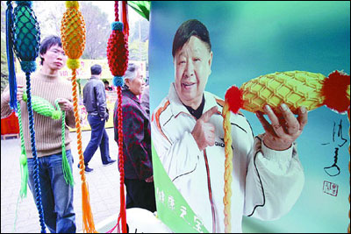
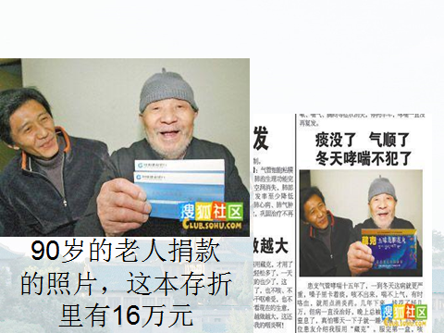
不道德广告

Slide 46
半真实性广告
半真实性广告是指内容是真实的、但是没有揭示那些将会明显影响产品消费的效用或者安全的其他关键信息的广告。有时，广告未提及的方面与它提到过的方面一样重要。

Slide 47

广告的道德责任分担
(1)广告的发起人
(2)广告机构
(3)各种传播广告的媒体
（4）广告的代言人
(5)政府有关部门

Slide 48
推销人员与顾客关系中的伦理问题
高压劝说
顾客歧视
误导宣传
送礼和款待

Slide 49
推销人员与竞争者关系中的伦理问题
排他行为
阻挠对手
指责对手
窃取信息

Slide 50
情景模拟 电信新业务
某电信运营商悄悄推出了一项新业务——小额支付业务，可以用手机话费购买各类礼品，与此项业务同步推出的还有一个购物网站，客户可以在此网站上选购想要的物品，通过手机短信方式进行话费抵扣，在下月的手机话费账单中体现。而且客户还可以选择每月预存一定量的话费，累积到一定程度后购买一个大件物品，类似于银行的分期付款业务。此项业务一经推出，虽然未作大规模宣传，仅在某些目标客户群体中通过短信进行了定向宣传，而且其价格与市场价相比毫无优势，与一般的电子商务网站相比，更不具优势。推出首月，交易额达数万元。而且客户可选择几个账户合到一个账户上开账，在账单中只显示一个电话号码，但其金额为几个客户费用的累加。该业务推出后也得到了众多客户的喜爱。
应该怎么看待这项新业务呢？

Slide 51
谢谢！

